Slide 1

特斯拉model3高压配电系统
诚信 | 共赢 | 创新 | 开放
中职北方智扬（北京）教育科技有限公司

Slide 2
目录
一、概述
二、内部结构
三、高压电路走向
四、故障检修

Slide 3
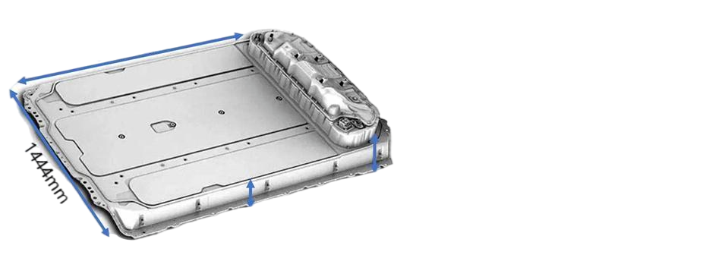
概述
特斯拉Model 3高压配电系统集成在电池包后端的阁楼内部。是一个高度集成的部件，包含有：电池管理控制电源、PCS功率转换单元、高压配电箱以及一些辅助部件。
2148mm
高压电池包阁楼
355mm
120mm

Slide 4
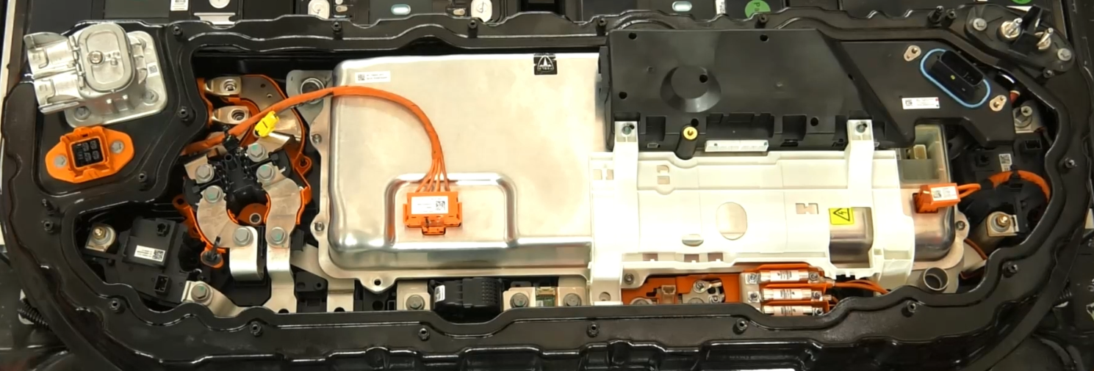
内部结构
内部结构
快速充电接触器
PCS功率转换单元
电池管理单元
快速充电接口
慢速充电接口

Slide 5
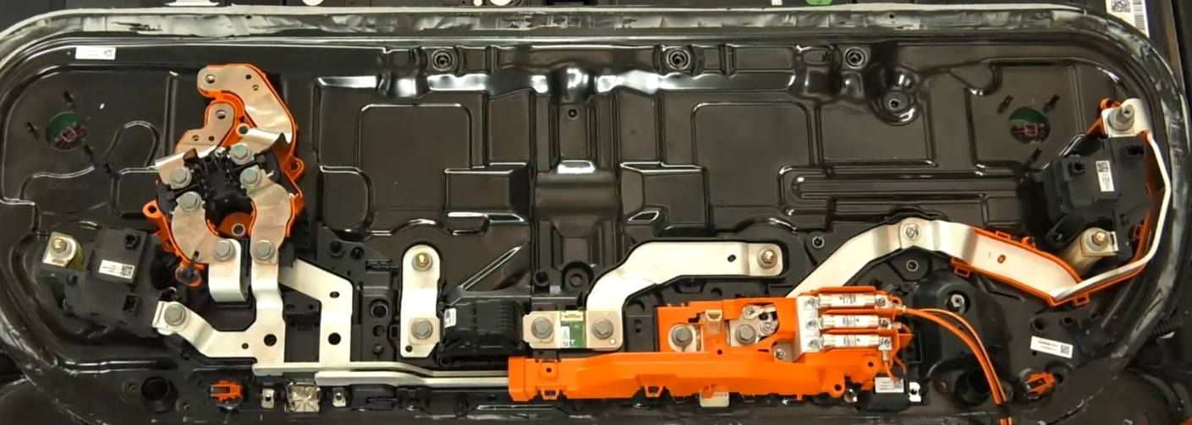
内部结构
快速充电接触器
分流式电流传感器
负极接触器
正极接触器
烟火式熔断器
高压保险丝

Slide 6
高压电路走向
80
81
82
79
78
77
高压电池一号模组输出负极，四号模组输出正极
4号模组
（25节）
26
27
28
3号模组
（28节）
102
电流传感器
103
A
25
104
24
烟火式熔断器
23
2号模组
（28节）
55
54
53
1号模组（25节）
50
51
52
3
2
1

Slide 7
高压电路走向
内部包含有：
一个分流式电流传感器
一个烟火式熔断器
四个高压接触器
三个63A保险
正极接触器
负极接触器
63A
63A
63A
车载充电与DC-DC
快充口
慢充口
PTC加热器
电动压缩机
电机控制器
快充正极接触器

Slide 8
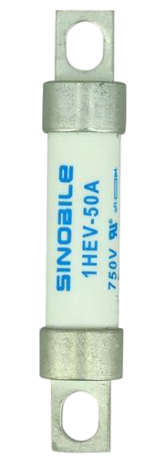
故障检修
一、高压保险丝好坏检测
万用表测试保险丝
如果是机械万用表，将万用表调到电阻欧姆档位，然后用万用表连接保险丝两端，检测保险丝的电阻值。如果万用表指针转到右侧零的方向，电阻值在1欧以下，那说明保险丝正常。若电阻值在几十欧以上，则可以判断为损坏。如果是数字万用表，将万用表调到二极管符号档位，然后用万用表连接保险丝两端，如果有发出声音，那说明保险丝正常.

Slide 9
故障检修
高压接触器检测：
1、触点烧连检查
接触器不通电情况下使用万用表测量高压触点的通断，导通则证明发生了烧连。
2、线圈阻值检查
使用万用表检测，接触器线圈是否在正常阻值范围。
3、触点烧蚀检查
接触器接通后检测触点是否有阻值，阻值过大证明触点发生了烧蚀故障。

Slide 10
THANKS
感谢各位的观看
诚信 | 共赢 | 创新 | 开放

